Slide 1
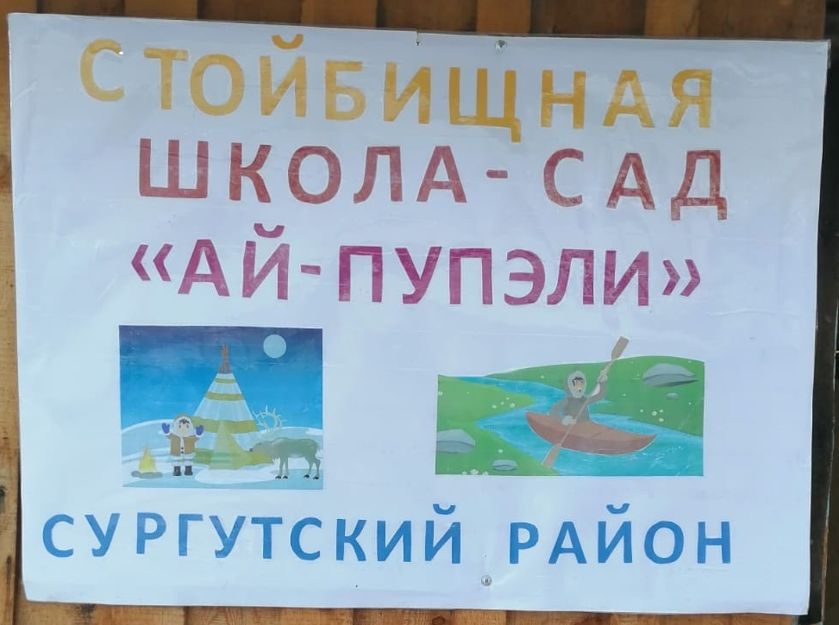
Сургутский район, с. Угут МБДОУ детский сад «Медвежонок», Стойбищная школа-сад «Ай-пупэли».

Slide 2
Образовательная платформа
«Мобильное электронное образование»

Slide 3
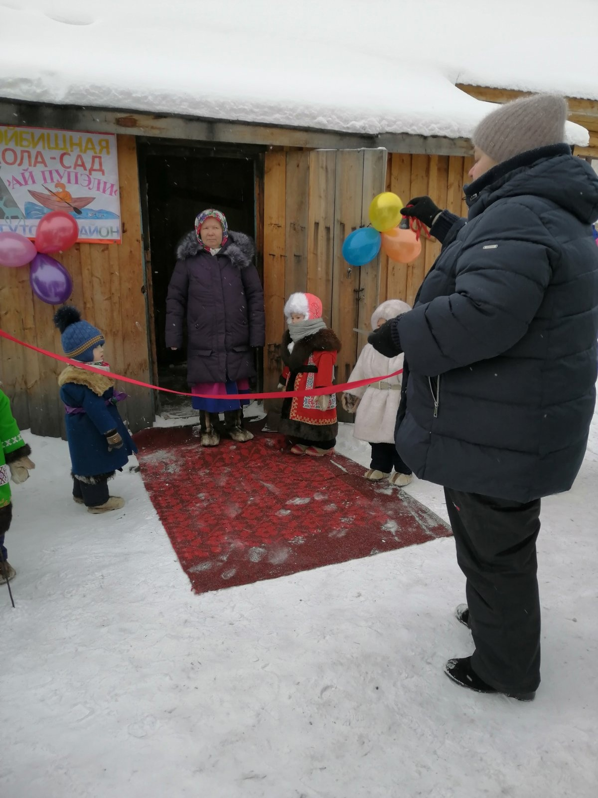
21 декабря 2021 года в рамках внедрения пилотного образовательного проекта «Стойбищная школа – сад» на базе муниципального бюджетного дошкольного образовательного учреждения детского сада «Медвежонок» (п. Угут) открылась группа кратковременного пребывания по подготовке дошкольников к школе на территории традиционного проживания на угодьях Каюковых, закреплённого за Сургутским районом.

Slide 4
«Стойбищная школа-сад» – пилотный образовательный проект для получения дошкольного образования детьми из числа коренных малочисленных народов Севера, проживающих на Территории Традиционного Природопользования.

Slide 5
Цель проекта:
Создание условий для развития новой формы дошкольного образования для детей из числа коренных малочисленных народов Севера, проживающих в отдаленных территориях сельского поселения Угут, не имеющих возможности посещать дошкольное образовательное учреждение, с использованием дистанционных информационно-образовательных технологий на основе включения родителей в образовательную деятельность.

Slide 7
Задачи проекта:
Обеспечение территориальной доступности в получении дошкольного образования на территории Юрт Каюковых
Выравнивание стартовых возможностей детей дошкольного возраста для получения дальнейшего образования
Внедрение в образовательный процесс новой формы дошкольного образования с использованием дистанционных информационно-образовательных технологий платформы «Мобильное электронное образование»

Slide 8
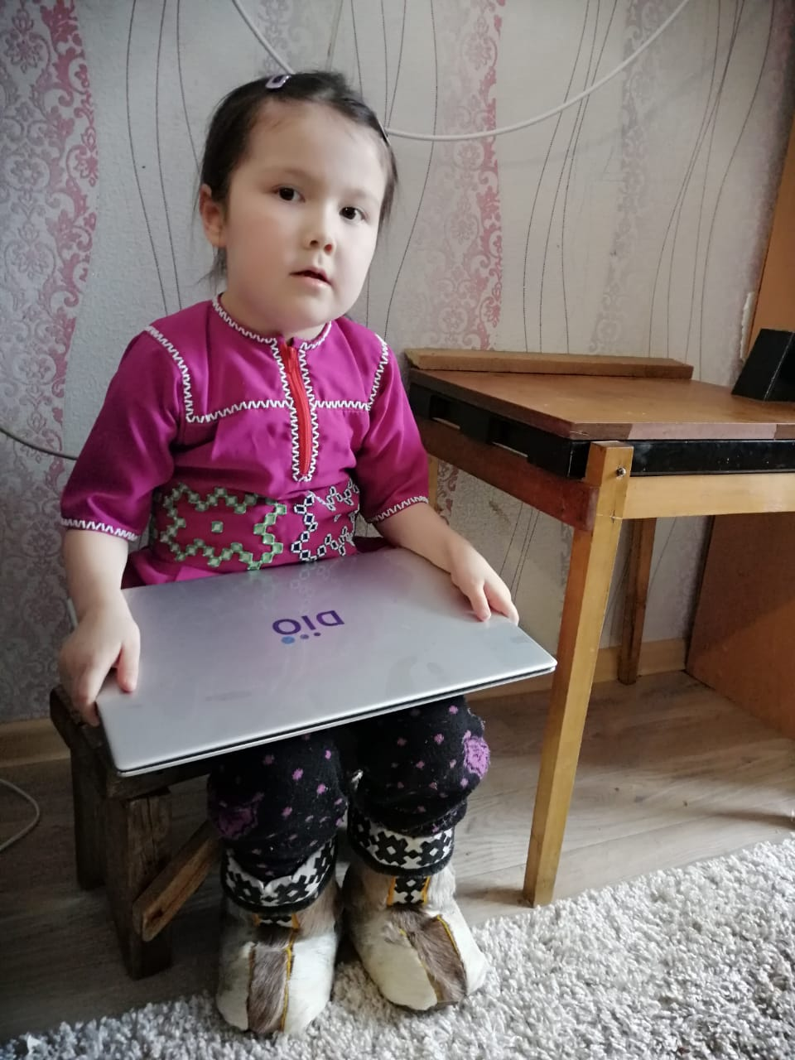
Материально-технические условия
Основной формой получения дошкольного образования является дистанционная форма обучения.

Slide 9
Родителям выданы ноутбуки, цифровой ключ для доступа к образовательной платформе «Мобильное электронное образование», методические пособия, игрушки.

Slide 10
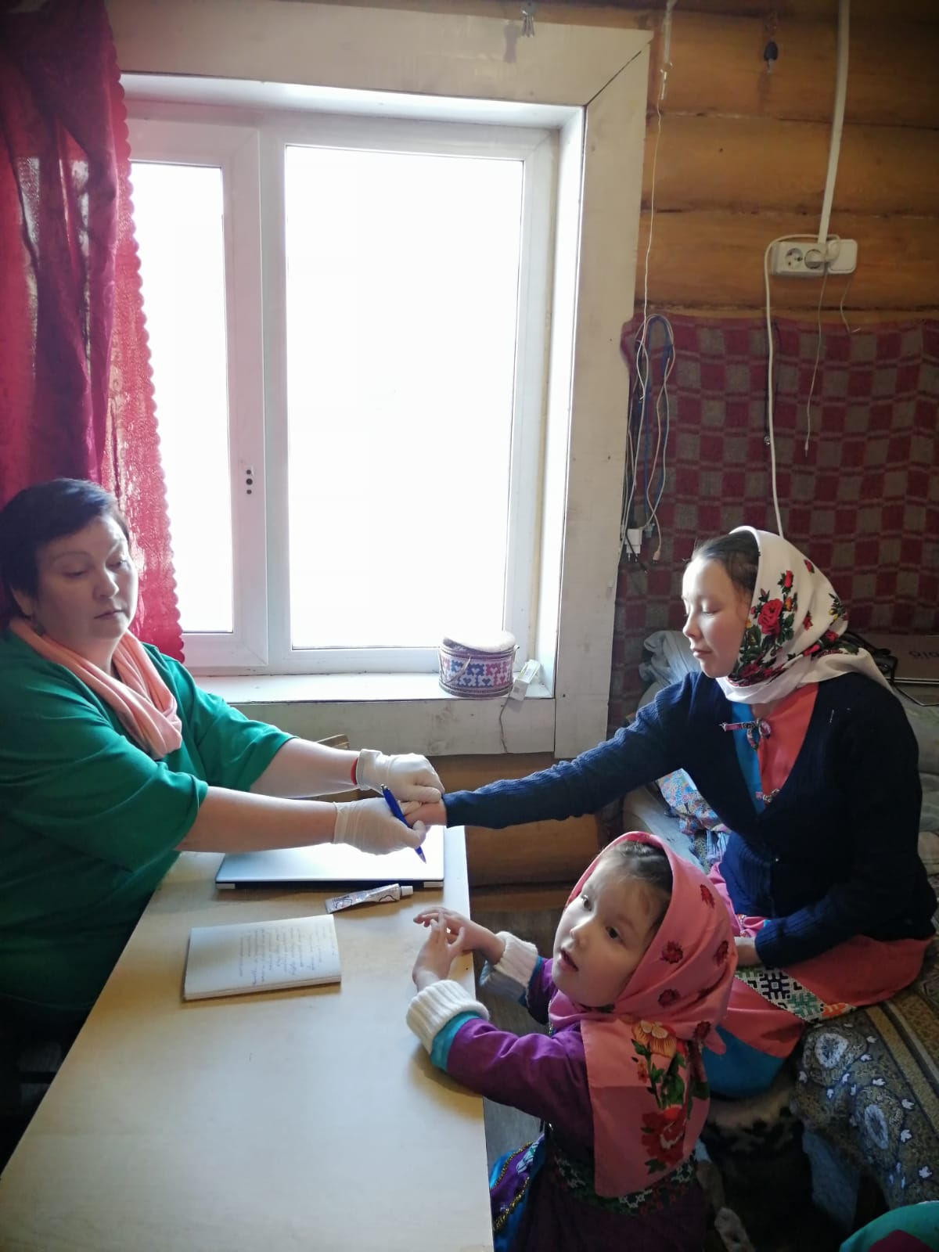
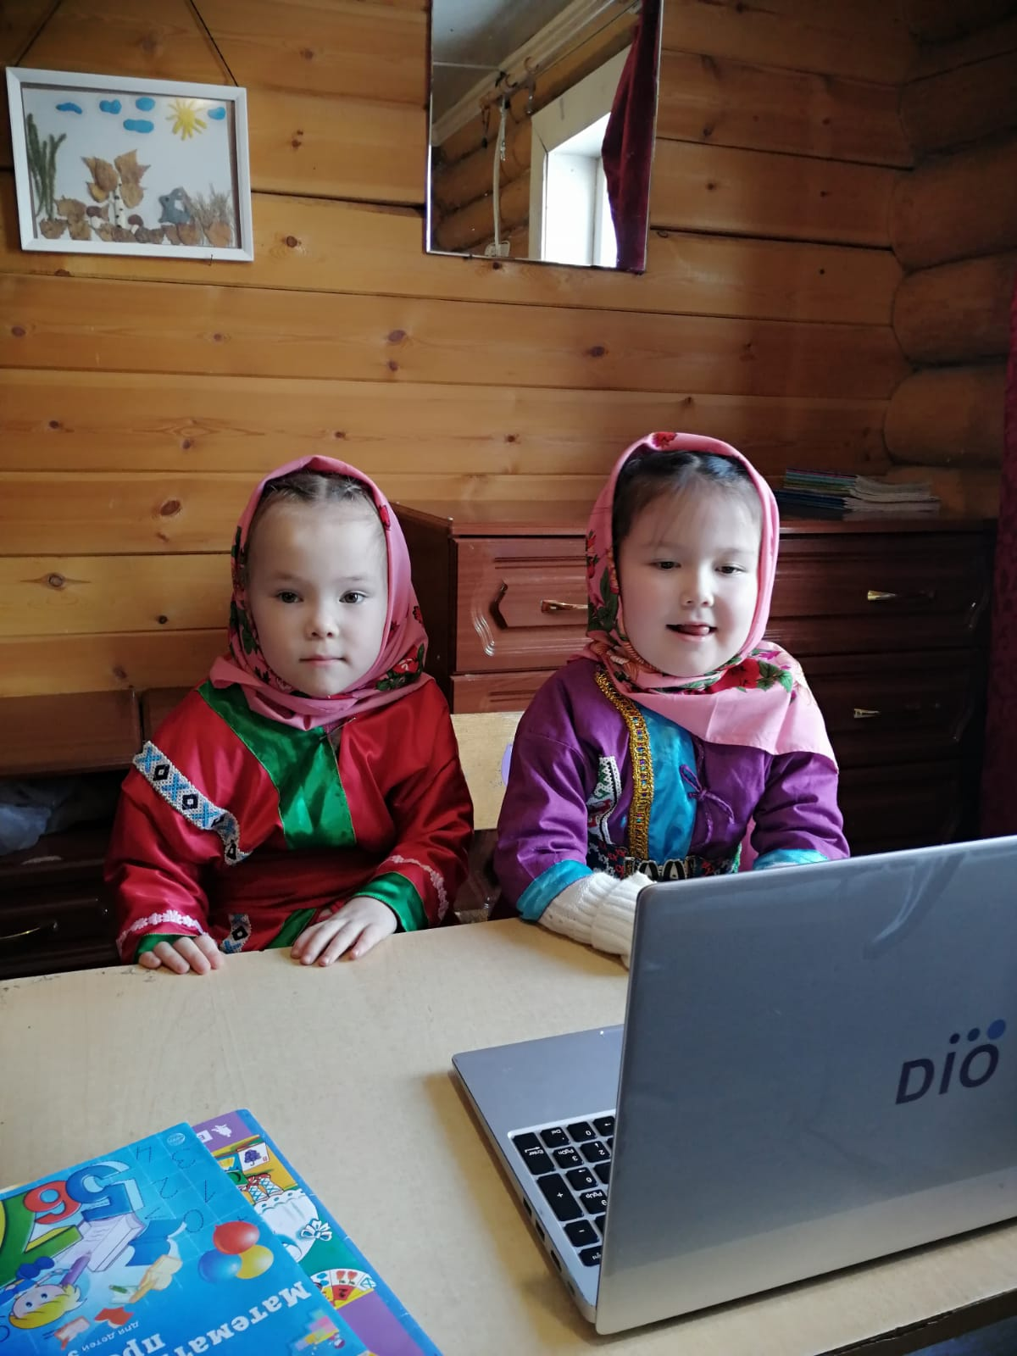
Занятие с логопедом
Ежедневные занятия

Slide 11
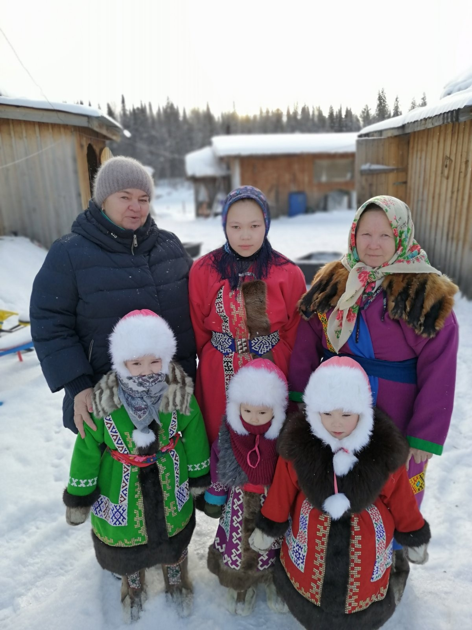
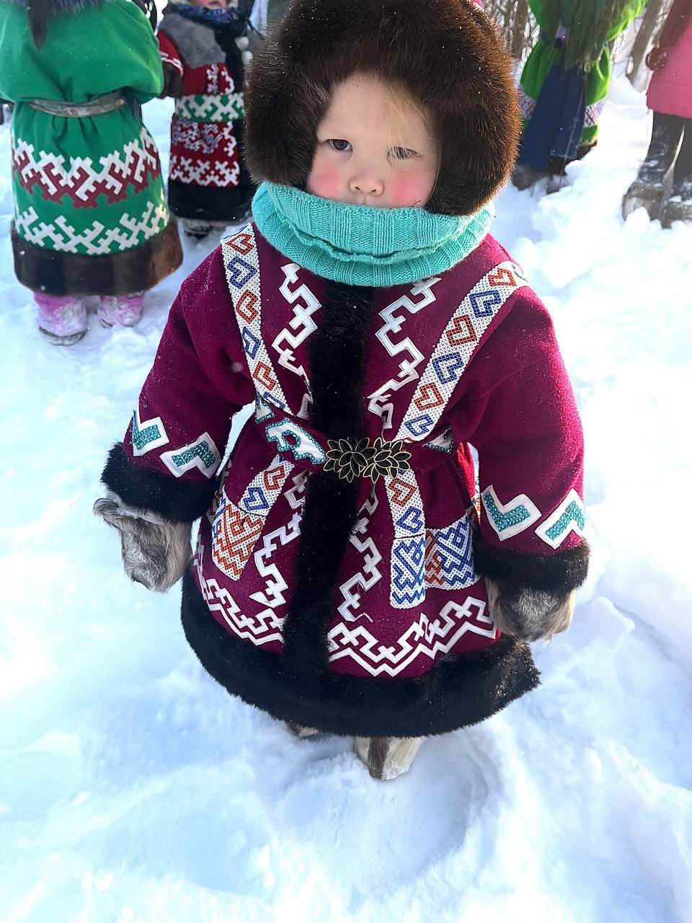
Дошкольным образованием охвачены:
в 2021г.-2022г. – 2 детей;
в 2022г.-2023г. – 3 детей;
в 2023-2024г. планируется 7 детей.

Slide 12
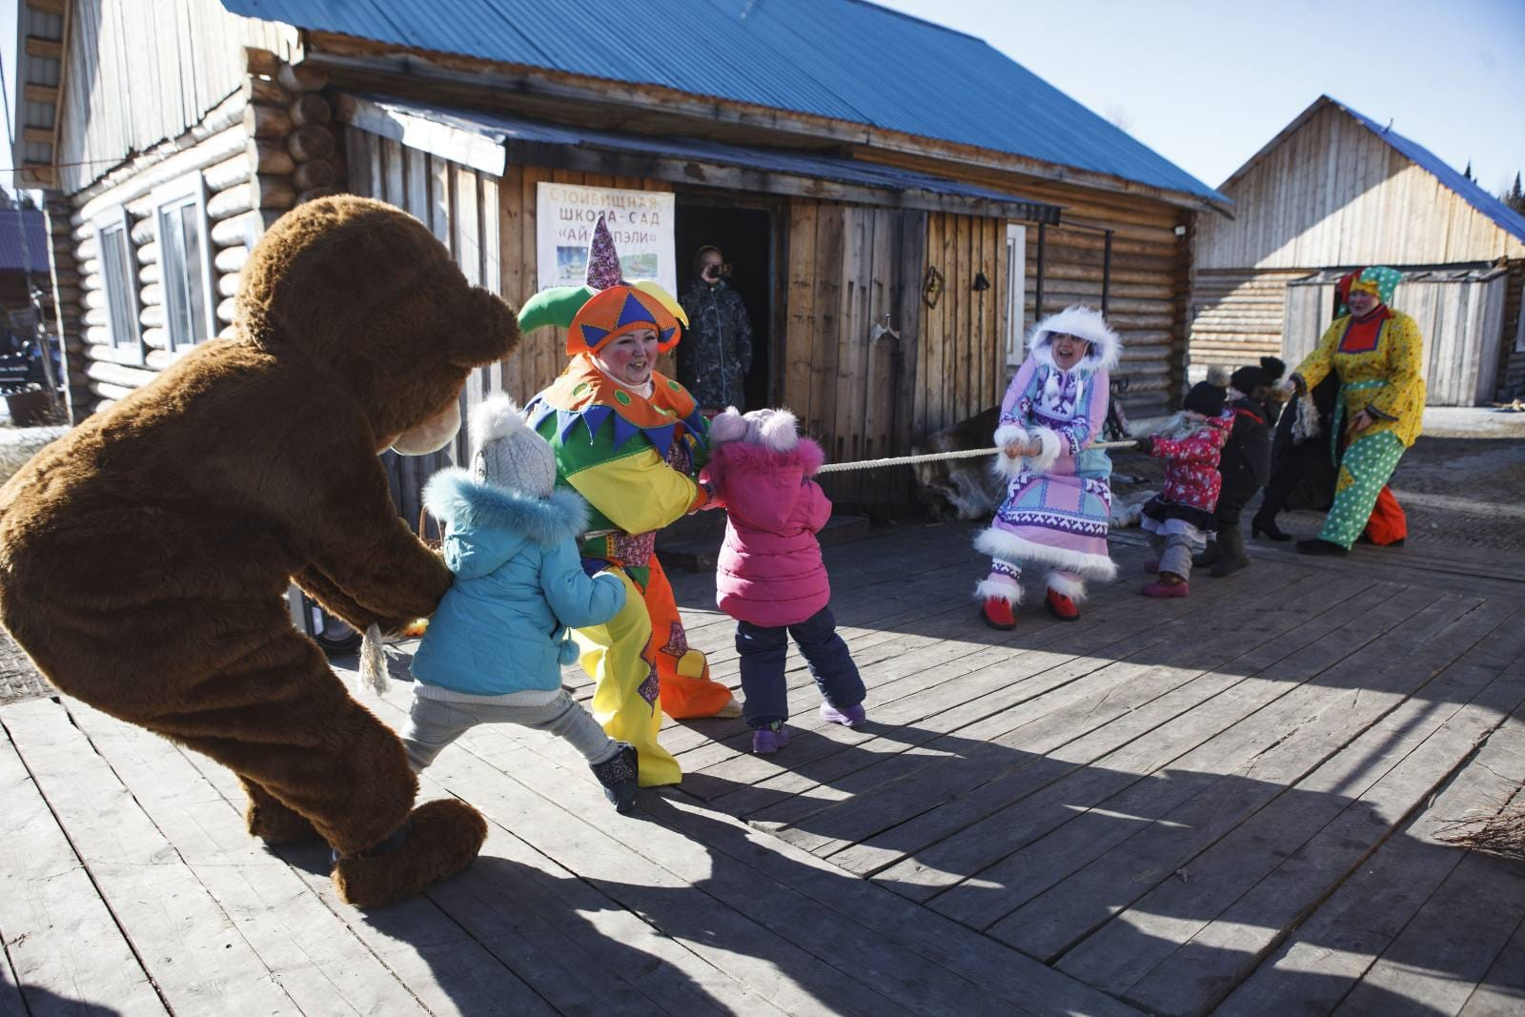
Педагоги МБДОУ детский сад "Медвежонок" посещают своих воспитанников в стойбищной школе-сад "Ай-пупэли" с праздничными программами!

Slide 13
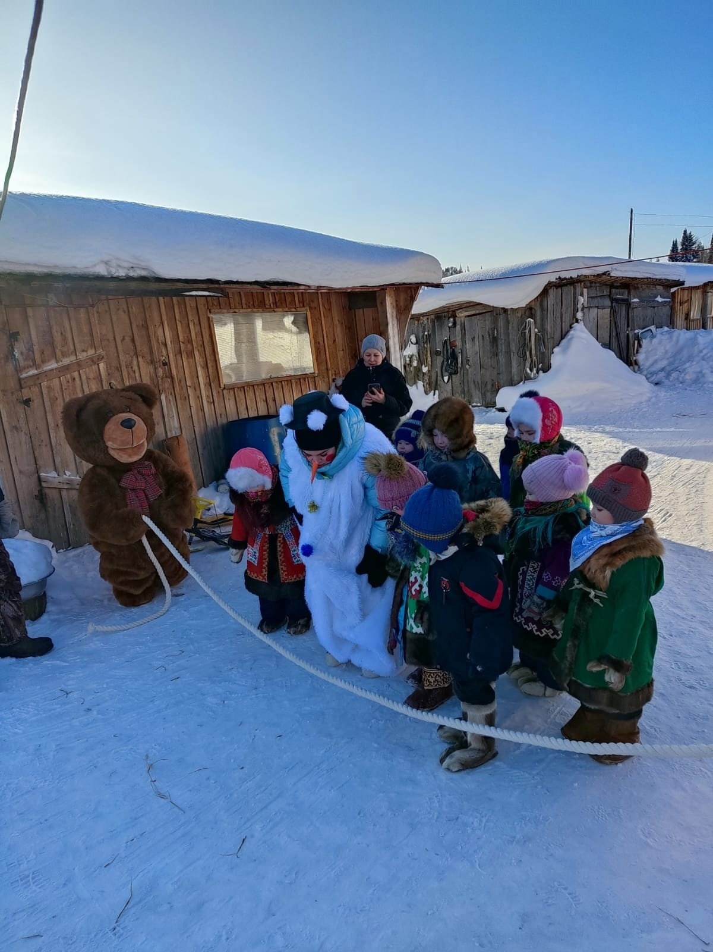
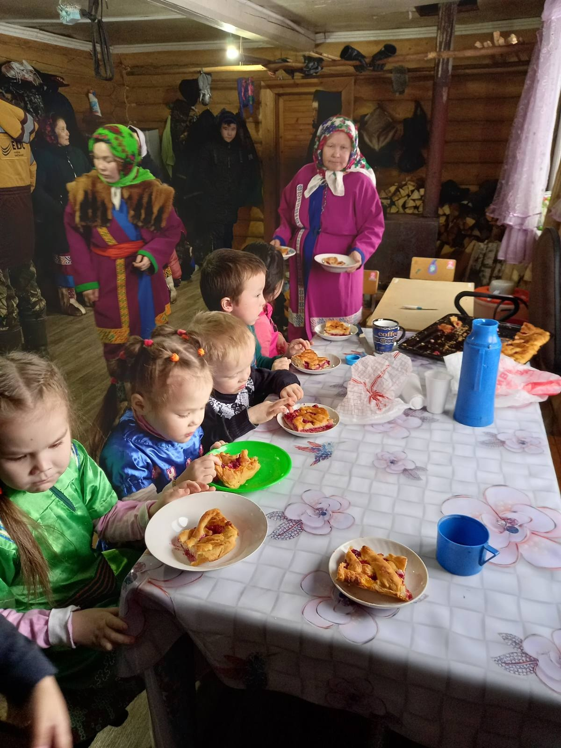
Игры «Зимние забавы»

Slide 14
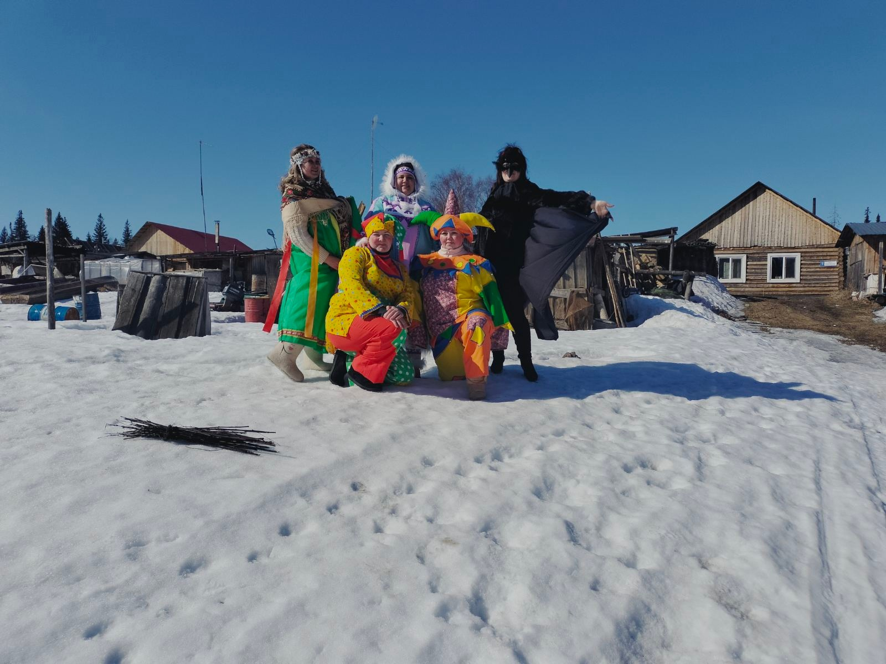
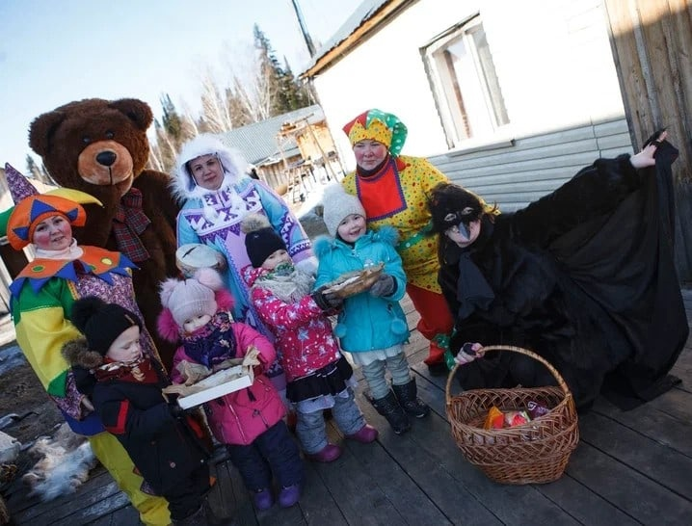
Праздник «Вороний день»

Slide 15
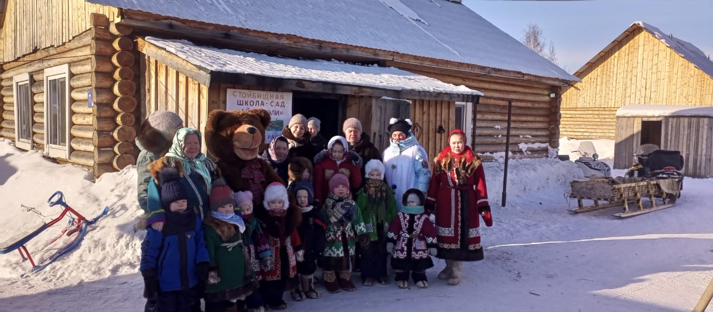

Slide 16
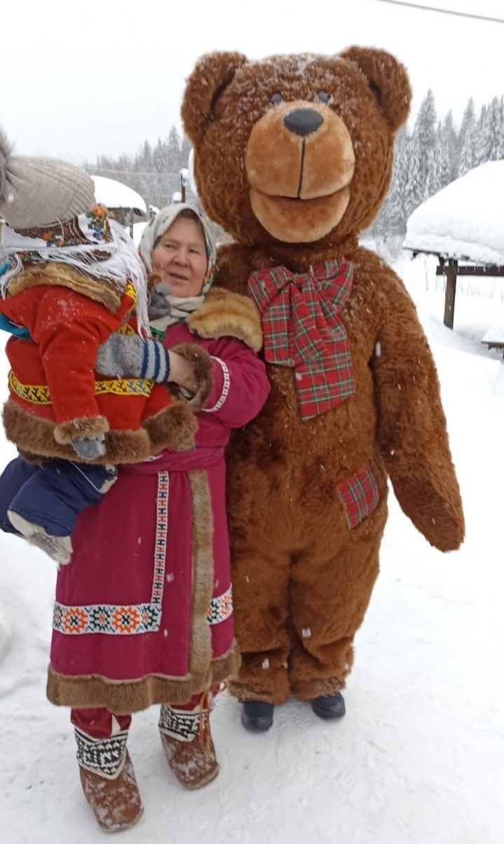
Спасибо за внимание!

